Slide 1
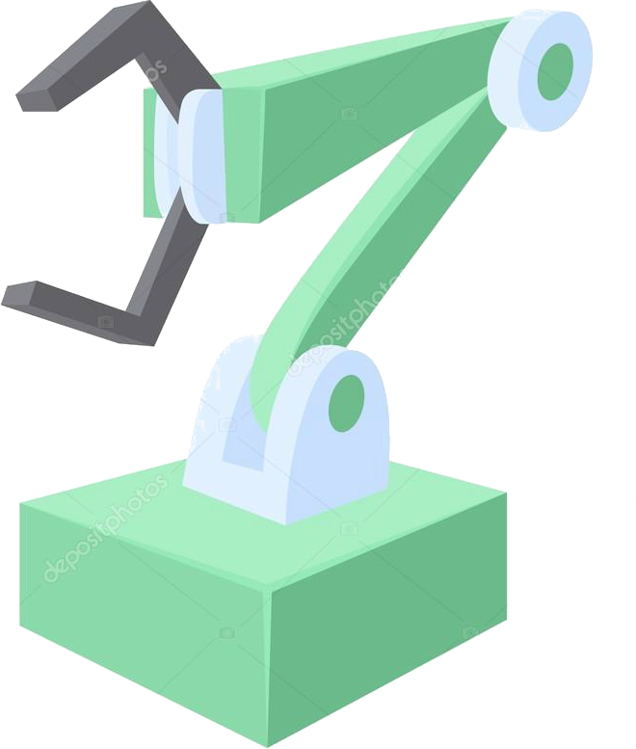
拯救海底世界
第四組
組員：黃智威
組員：張耿豪
組員：湯智超
組員：詹健廷

Slide 2
S C Q A
S
越來越多人熱衷於手機遊戲，並對遊戲體驗相當要求
只侷限於手機的螢幕互動，沒有足夠的feedback
結合外部物件做出一款遊戲能讓玩家觀察手機以外的東西
設計一款和機器手臂互動的遊戲
C
Q
A

Slide 3
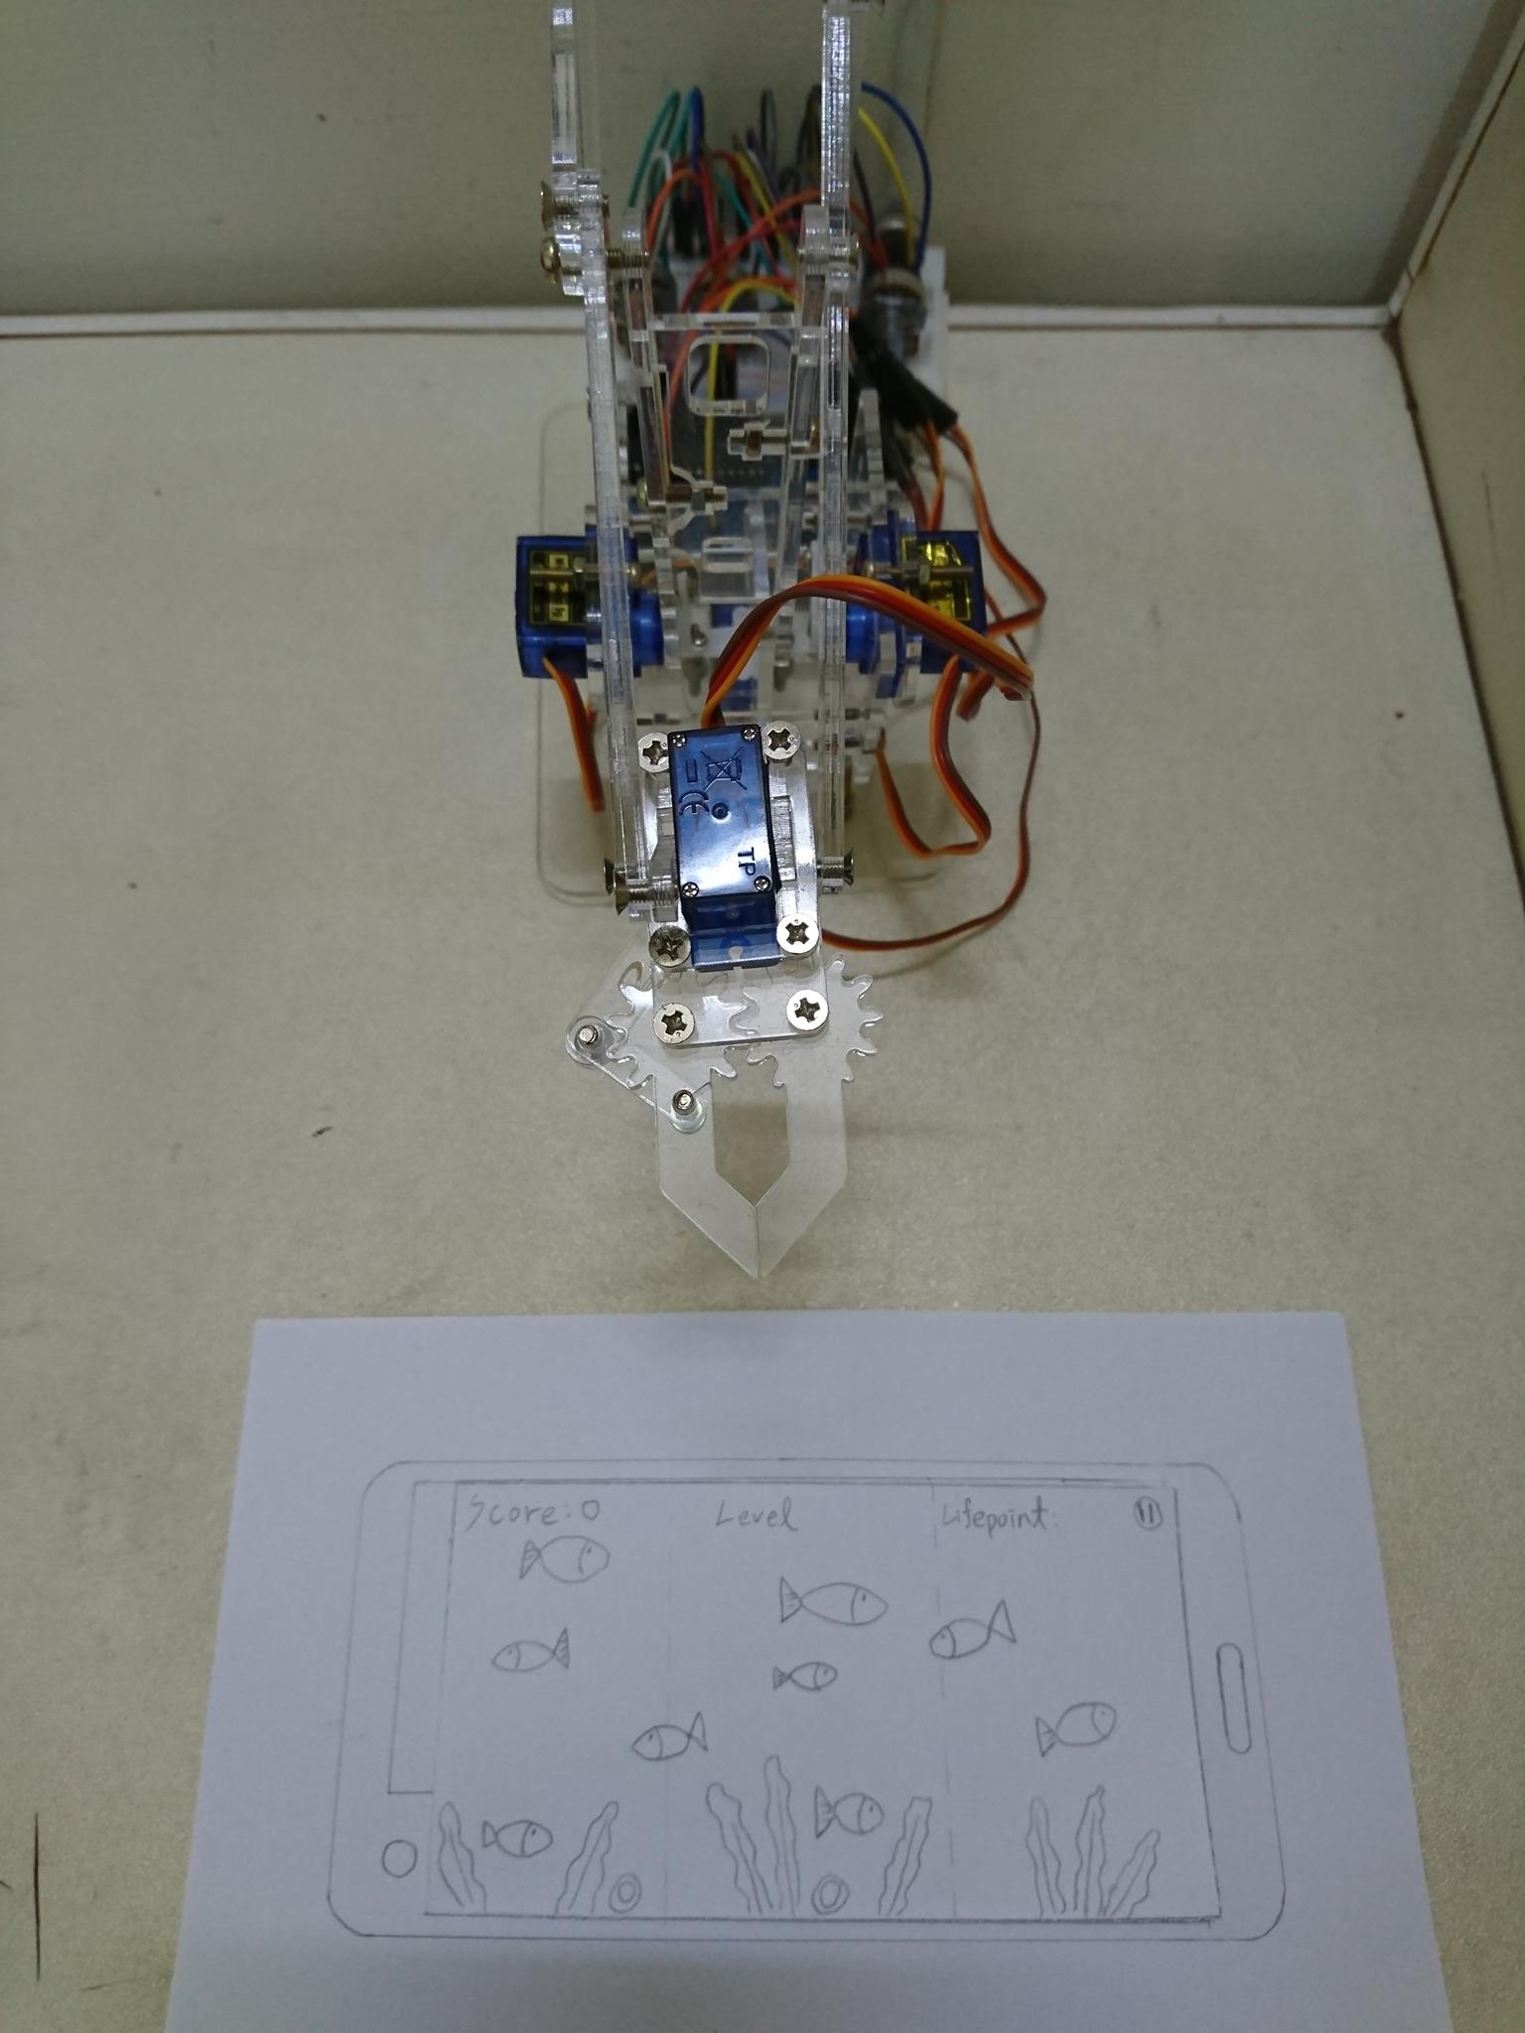
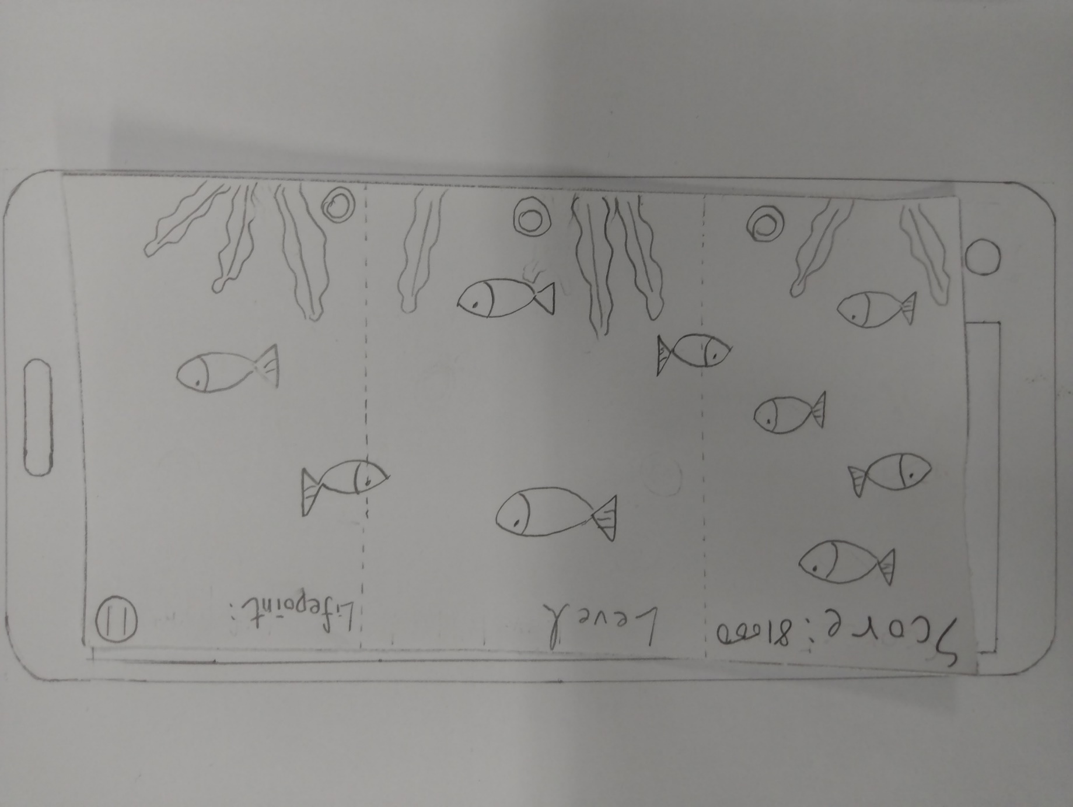
遊戲介紹
一 拯救海底世界
2D益智遊戲
拯救海洋生物
不定時會有金幣出現
難度上分為
easy、normal、hard

Slide 4
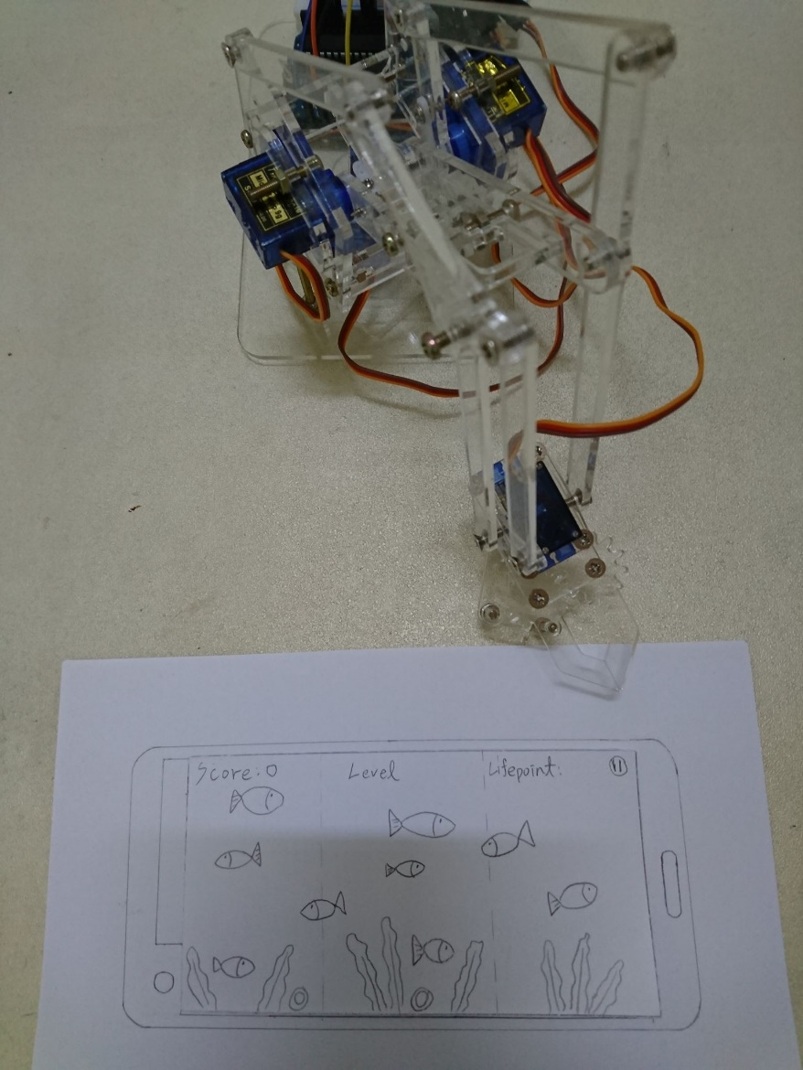
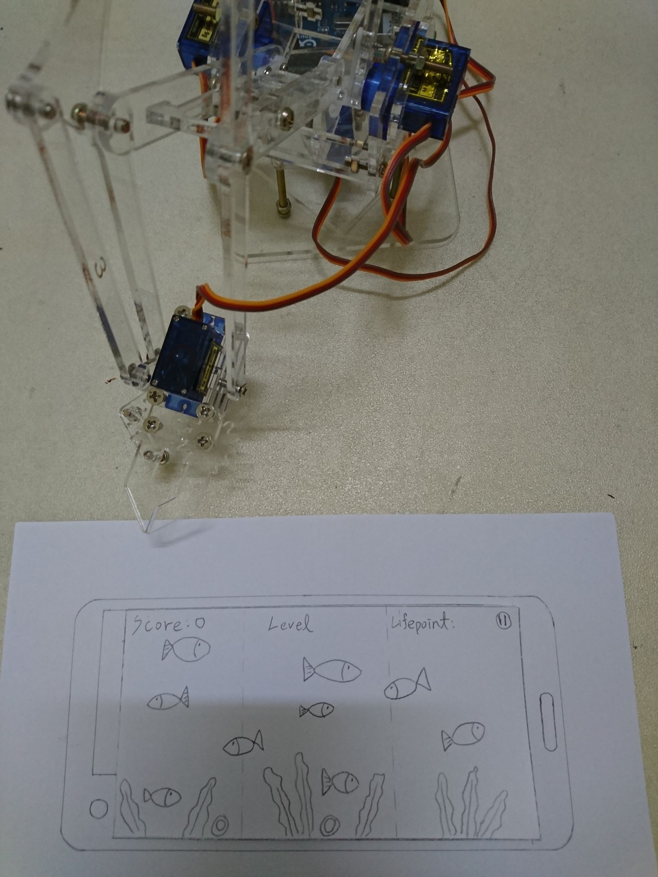
遊戲玩法
將畫面分成三個區域
注意爪子落下的方向
用滑動的方式將該區域的魚移開
機械手臂每抓走一隻就會扣一點生命

Slide 5
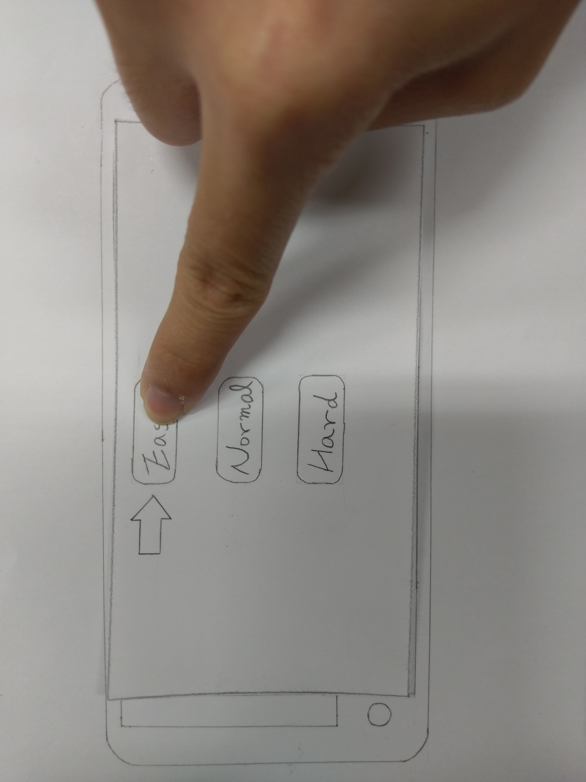
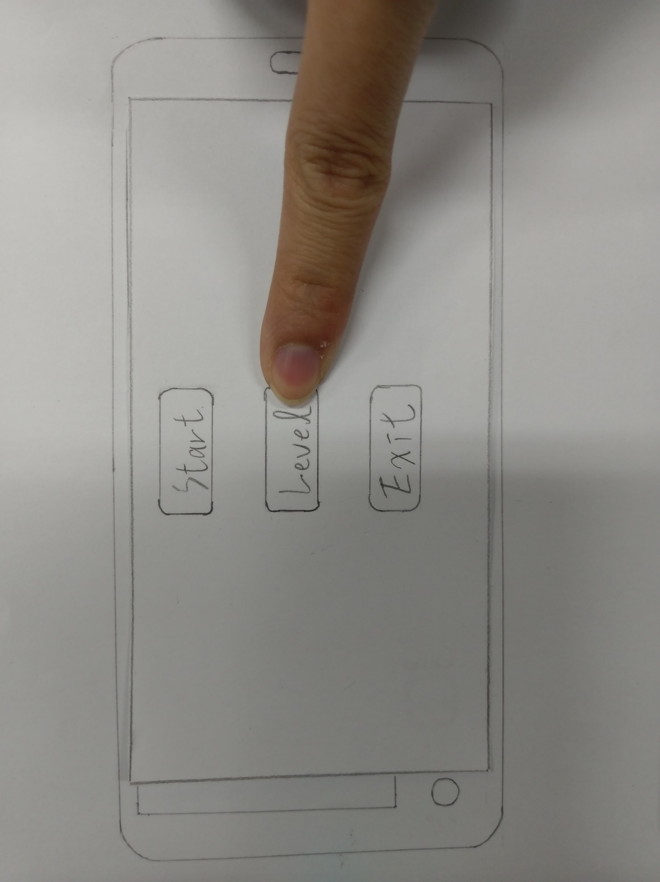
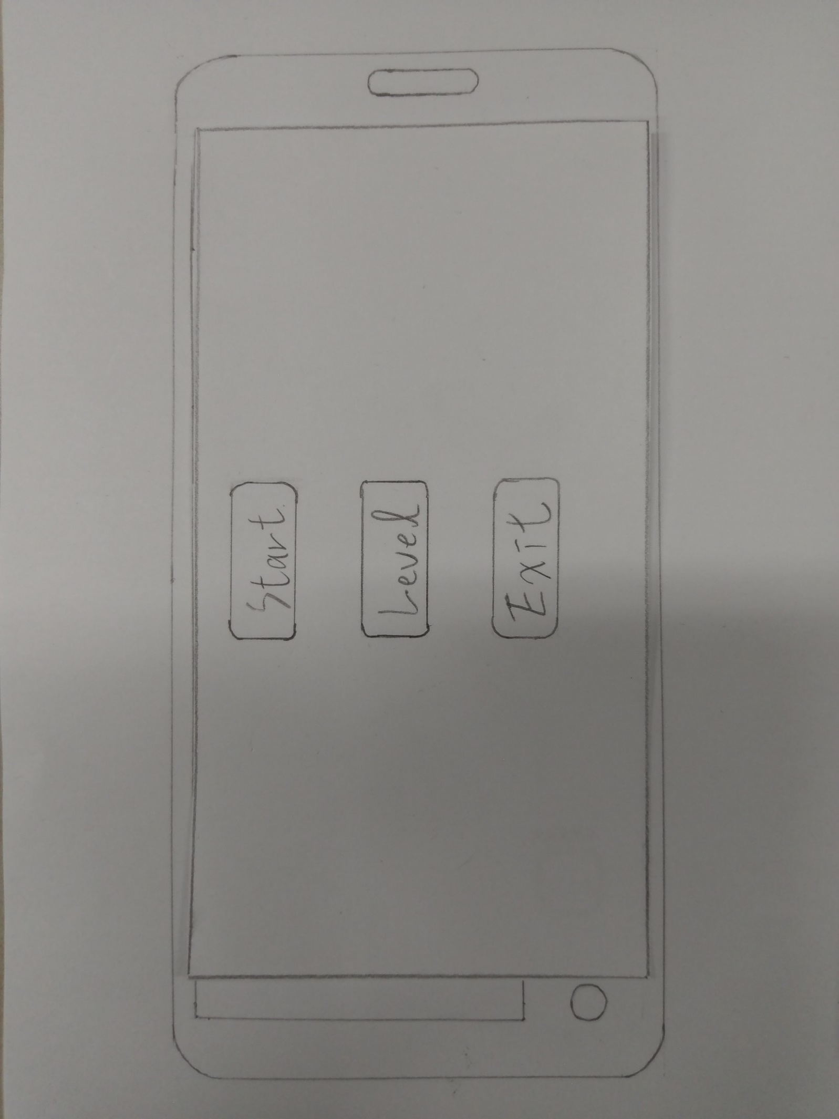
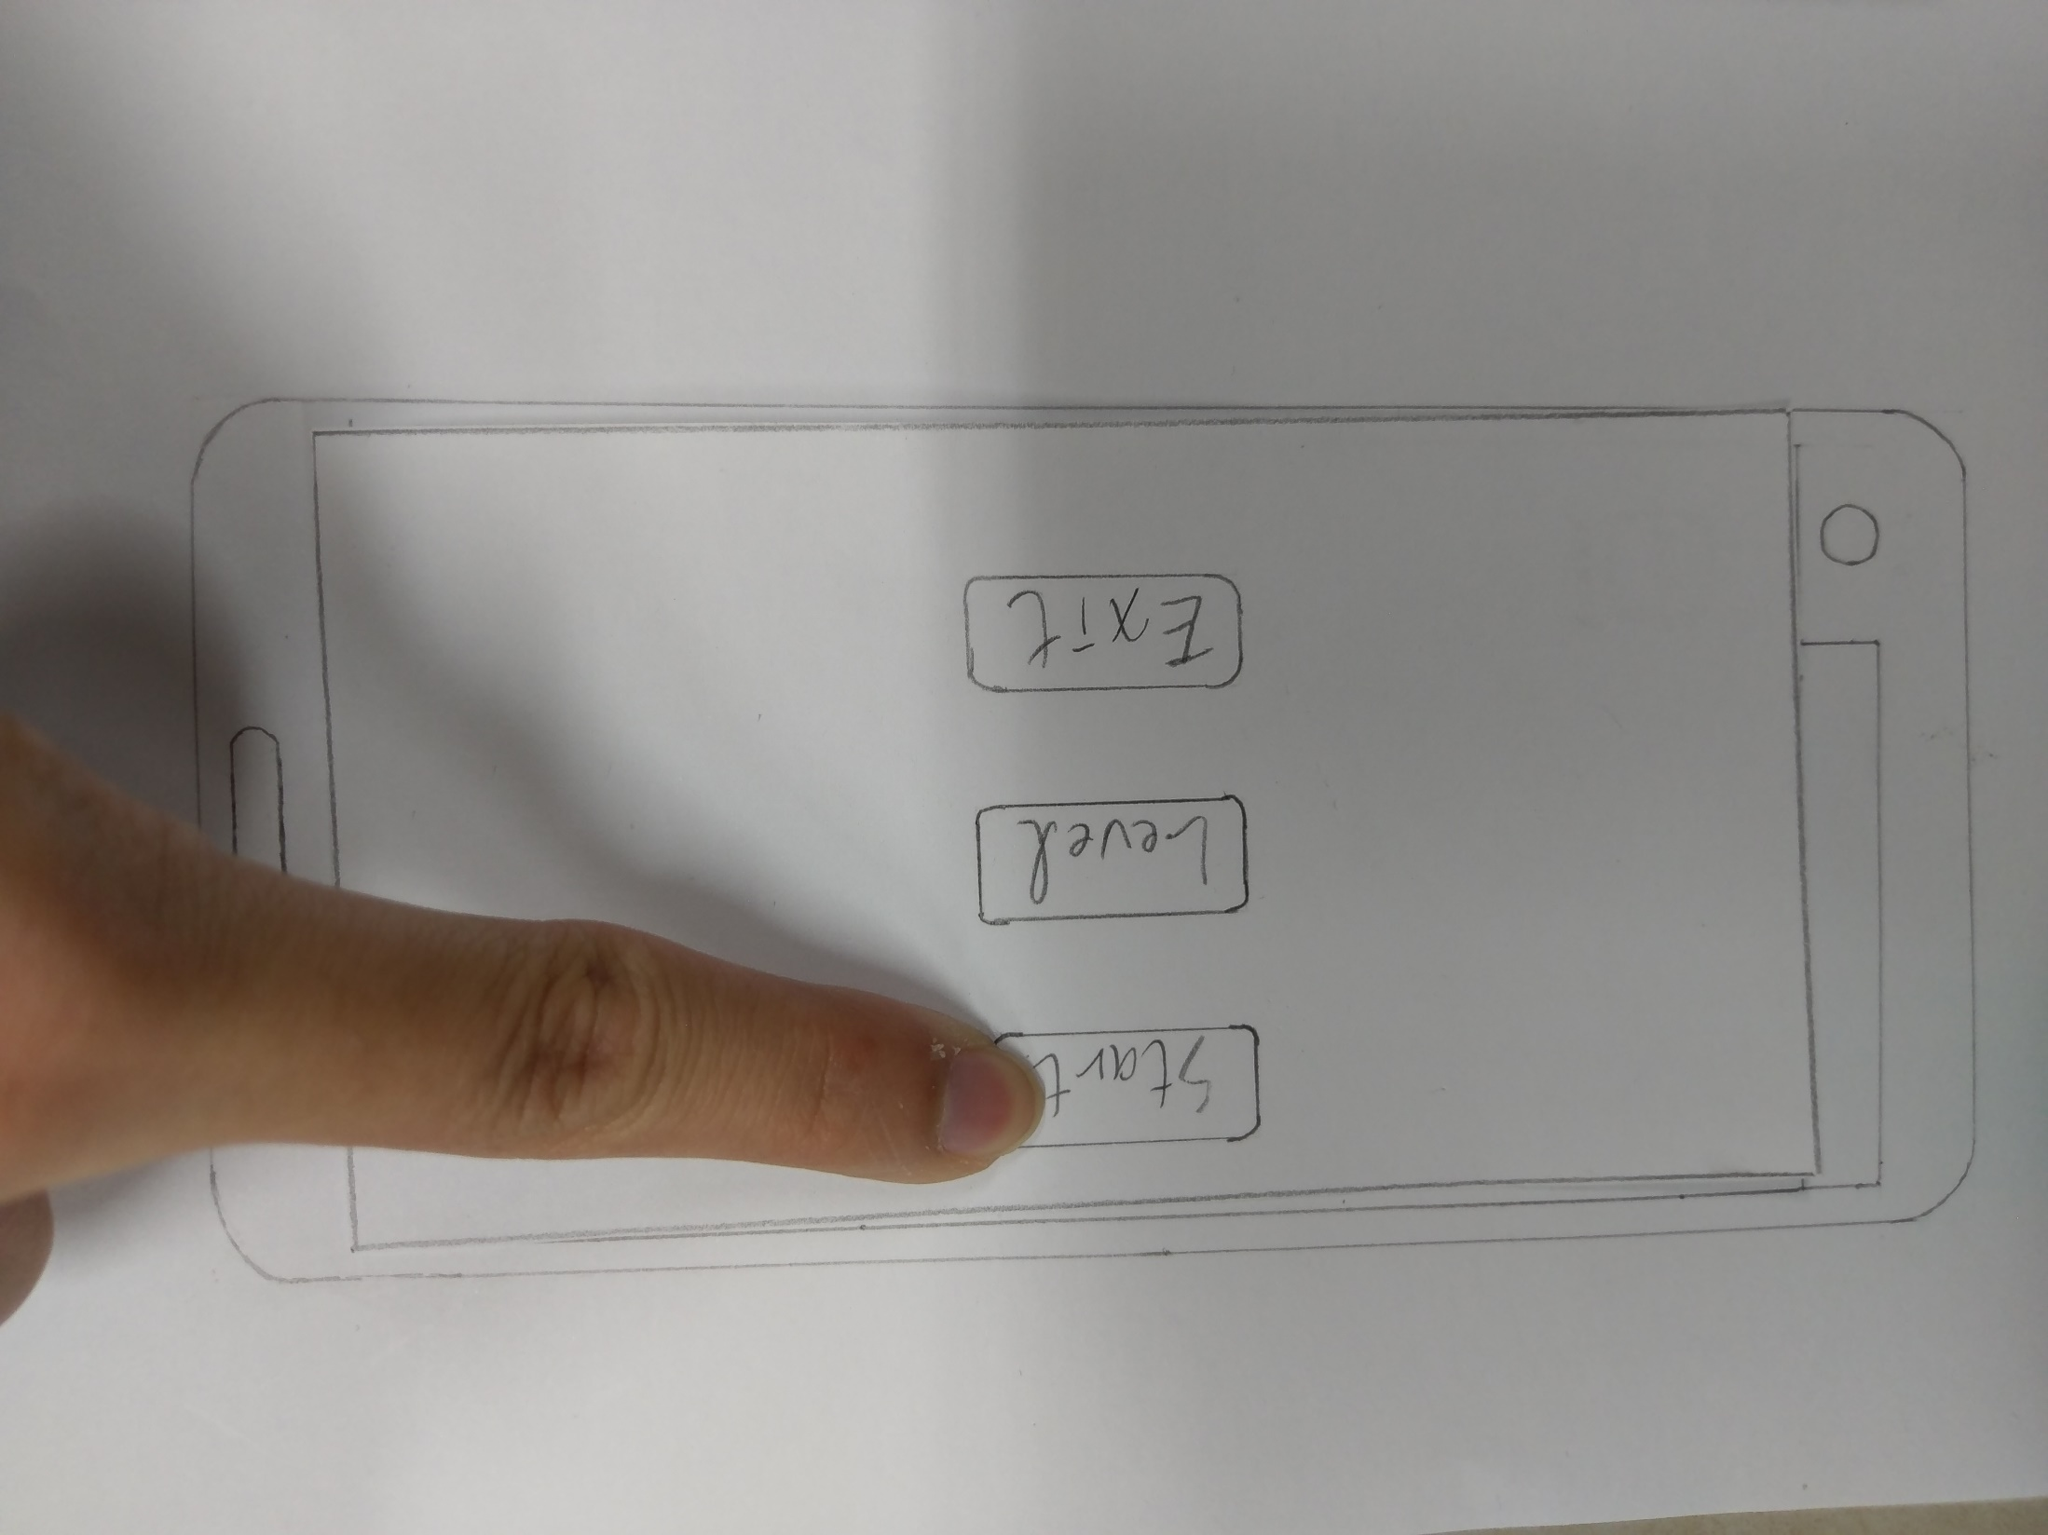
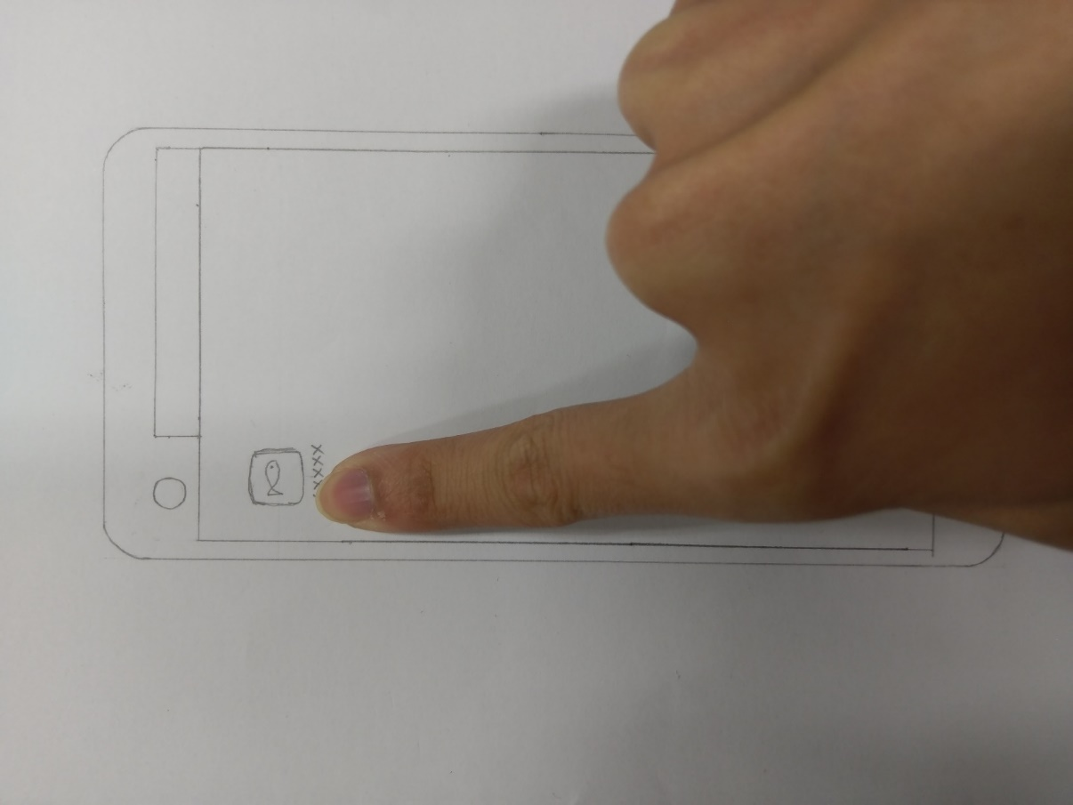
遊戲畫面 一 UI

Slide 6
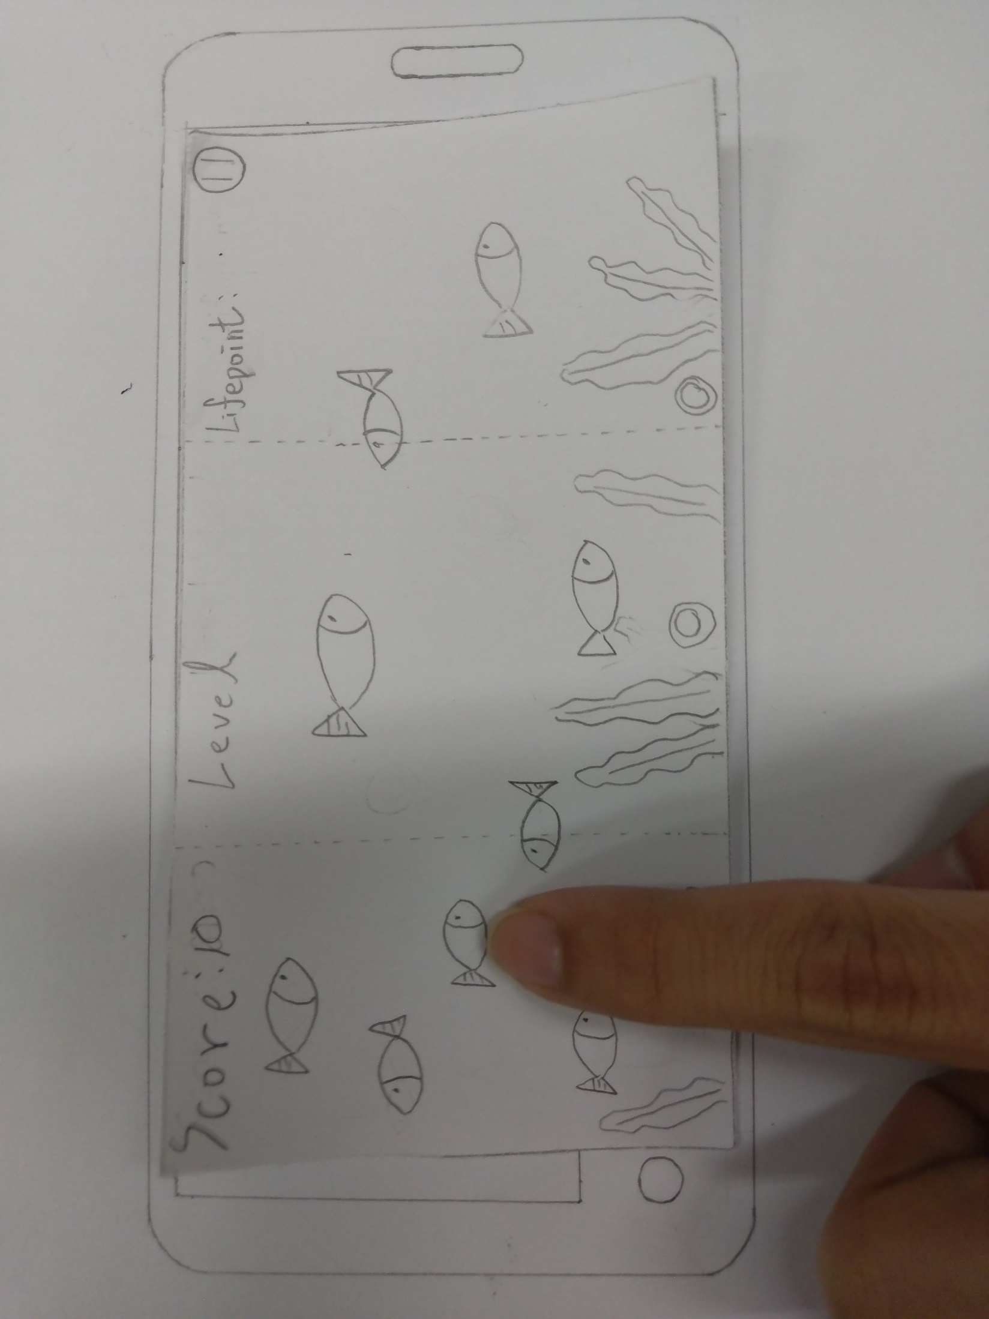
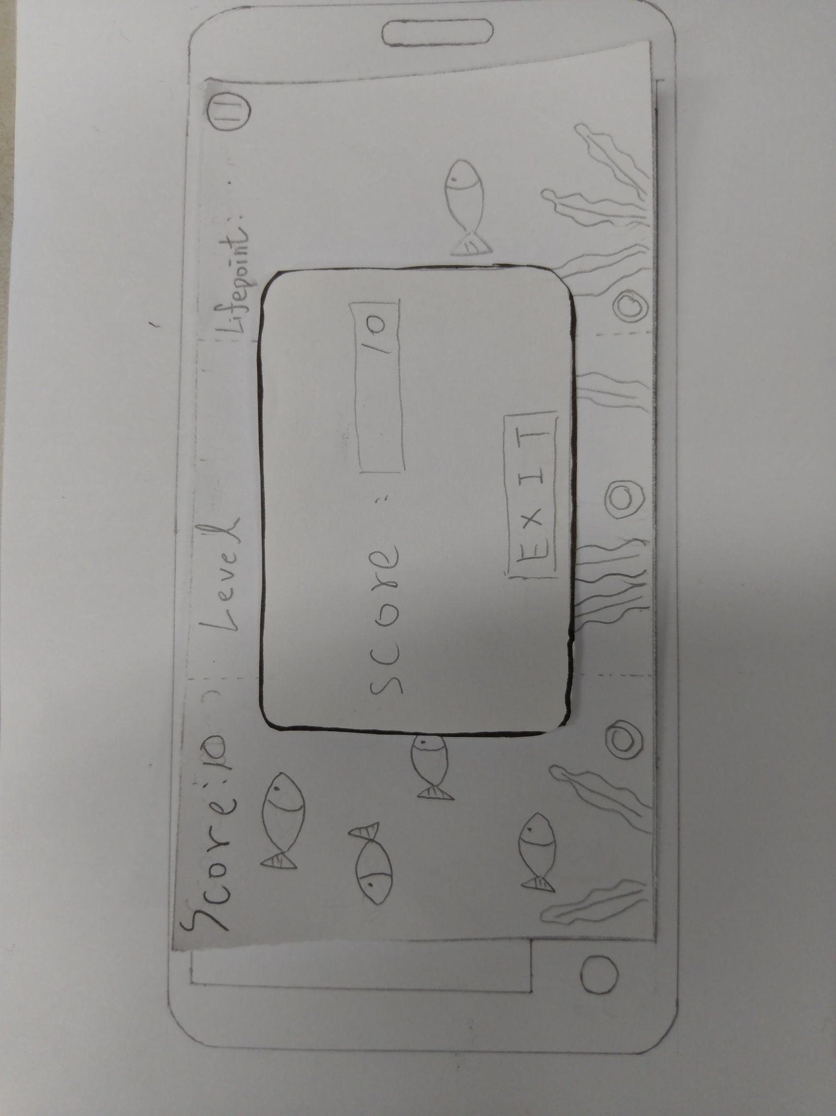
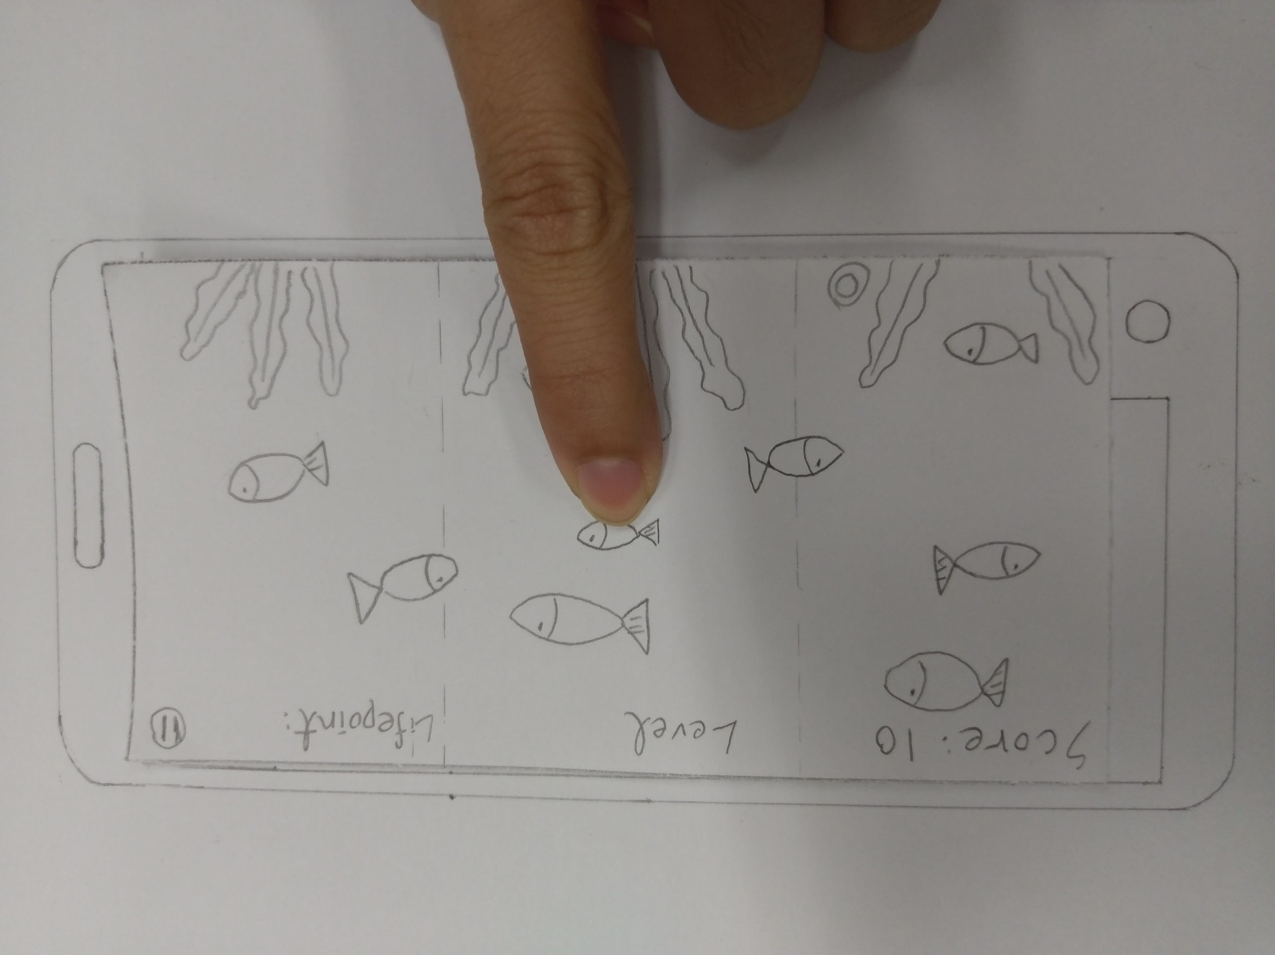
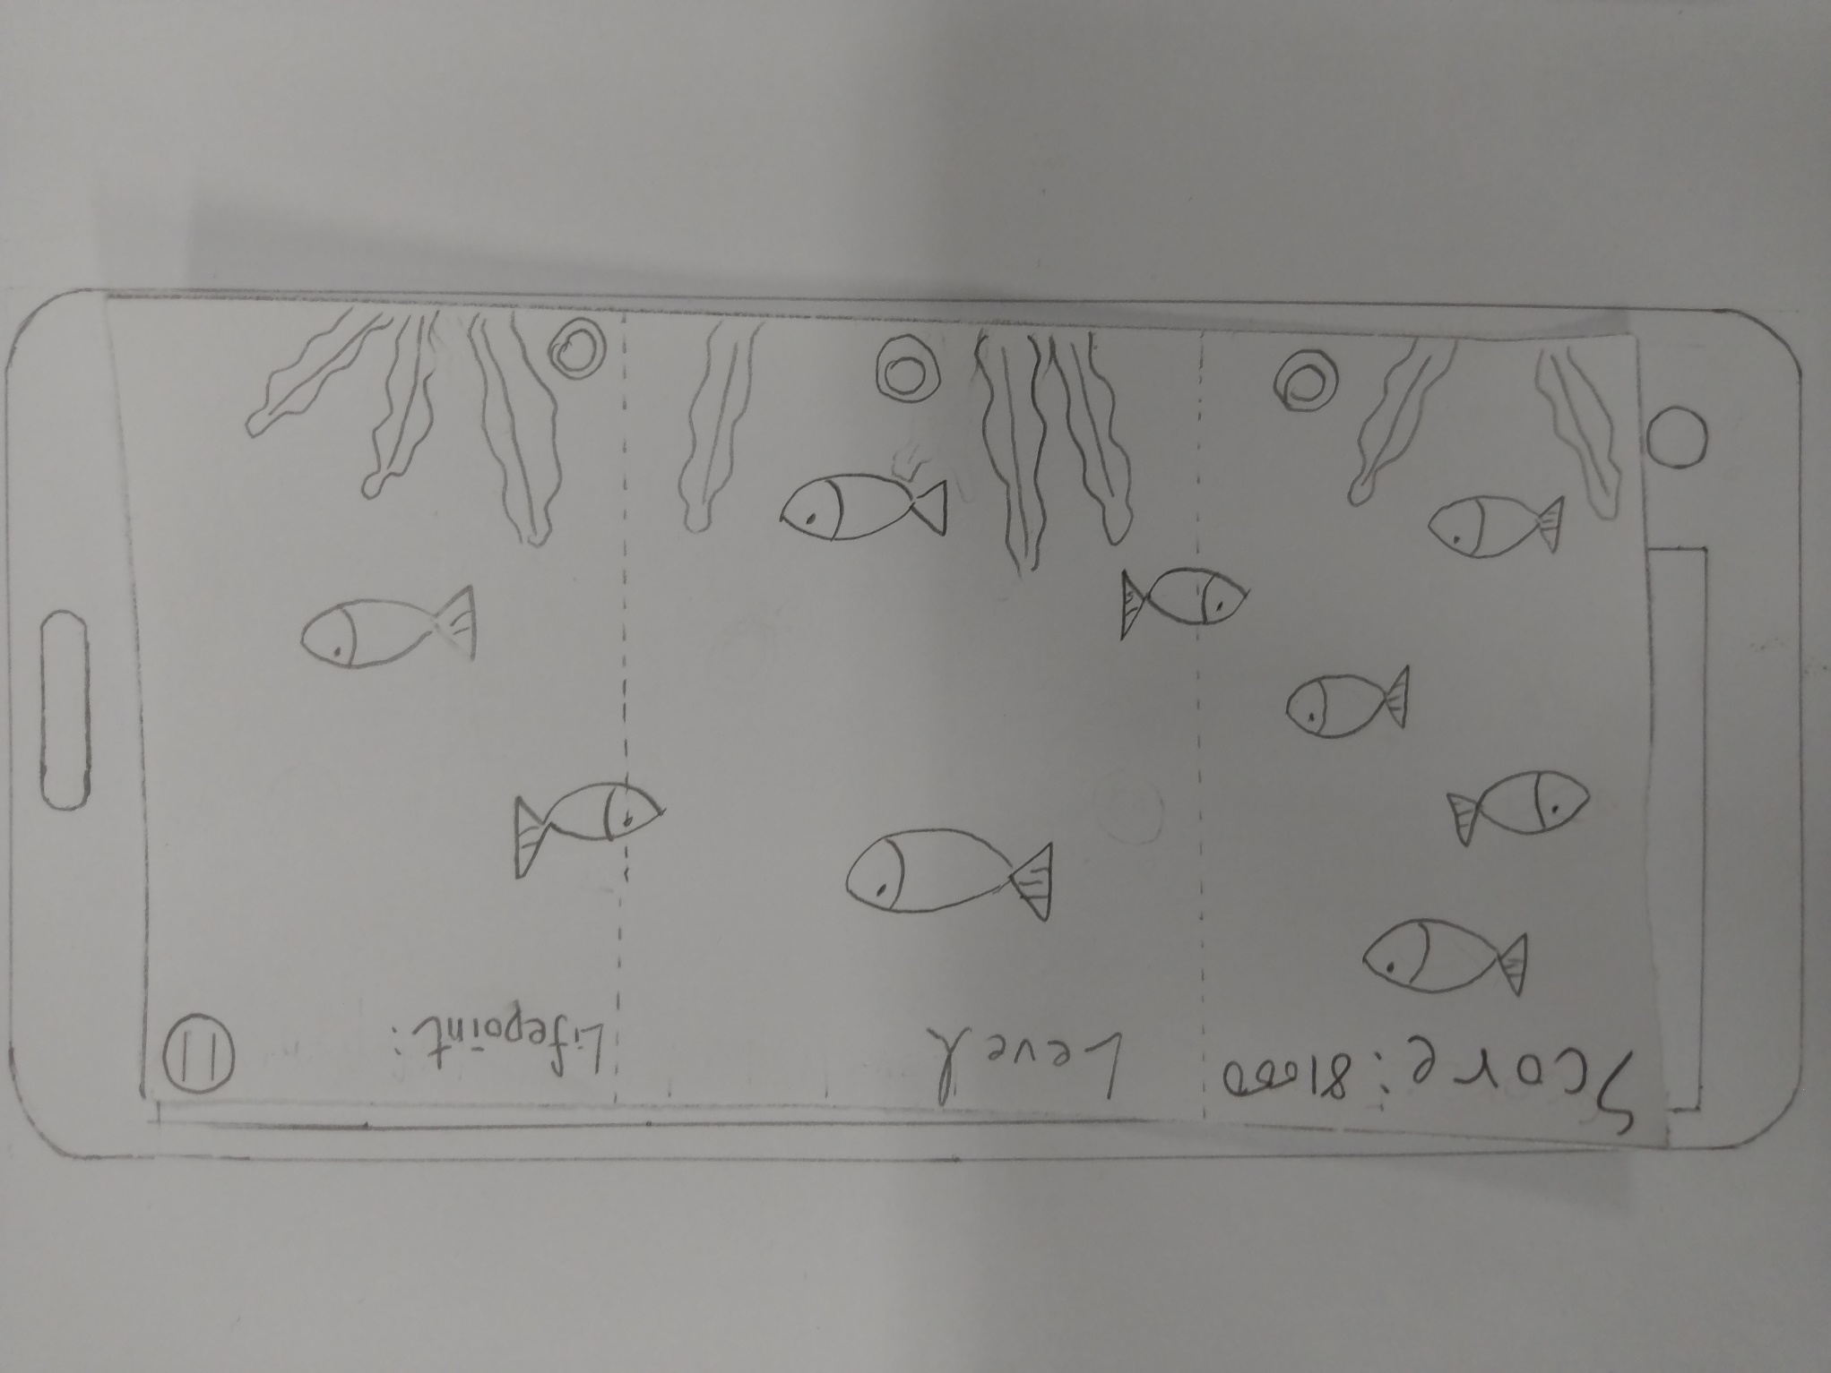
遊戲畫面 一 遊玩畫面

Slide 7
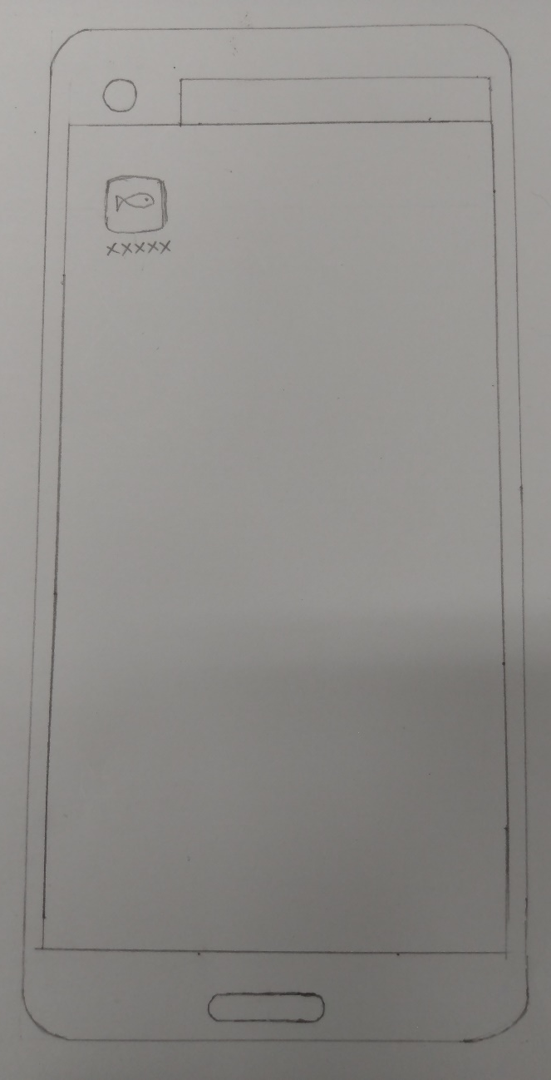

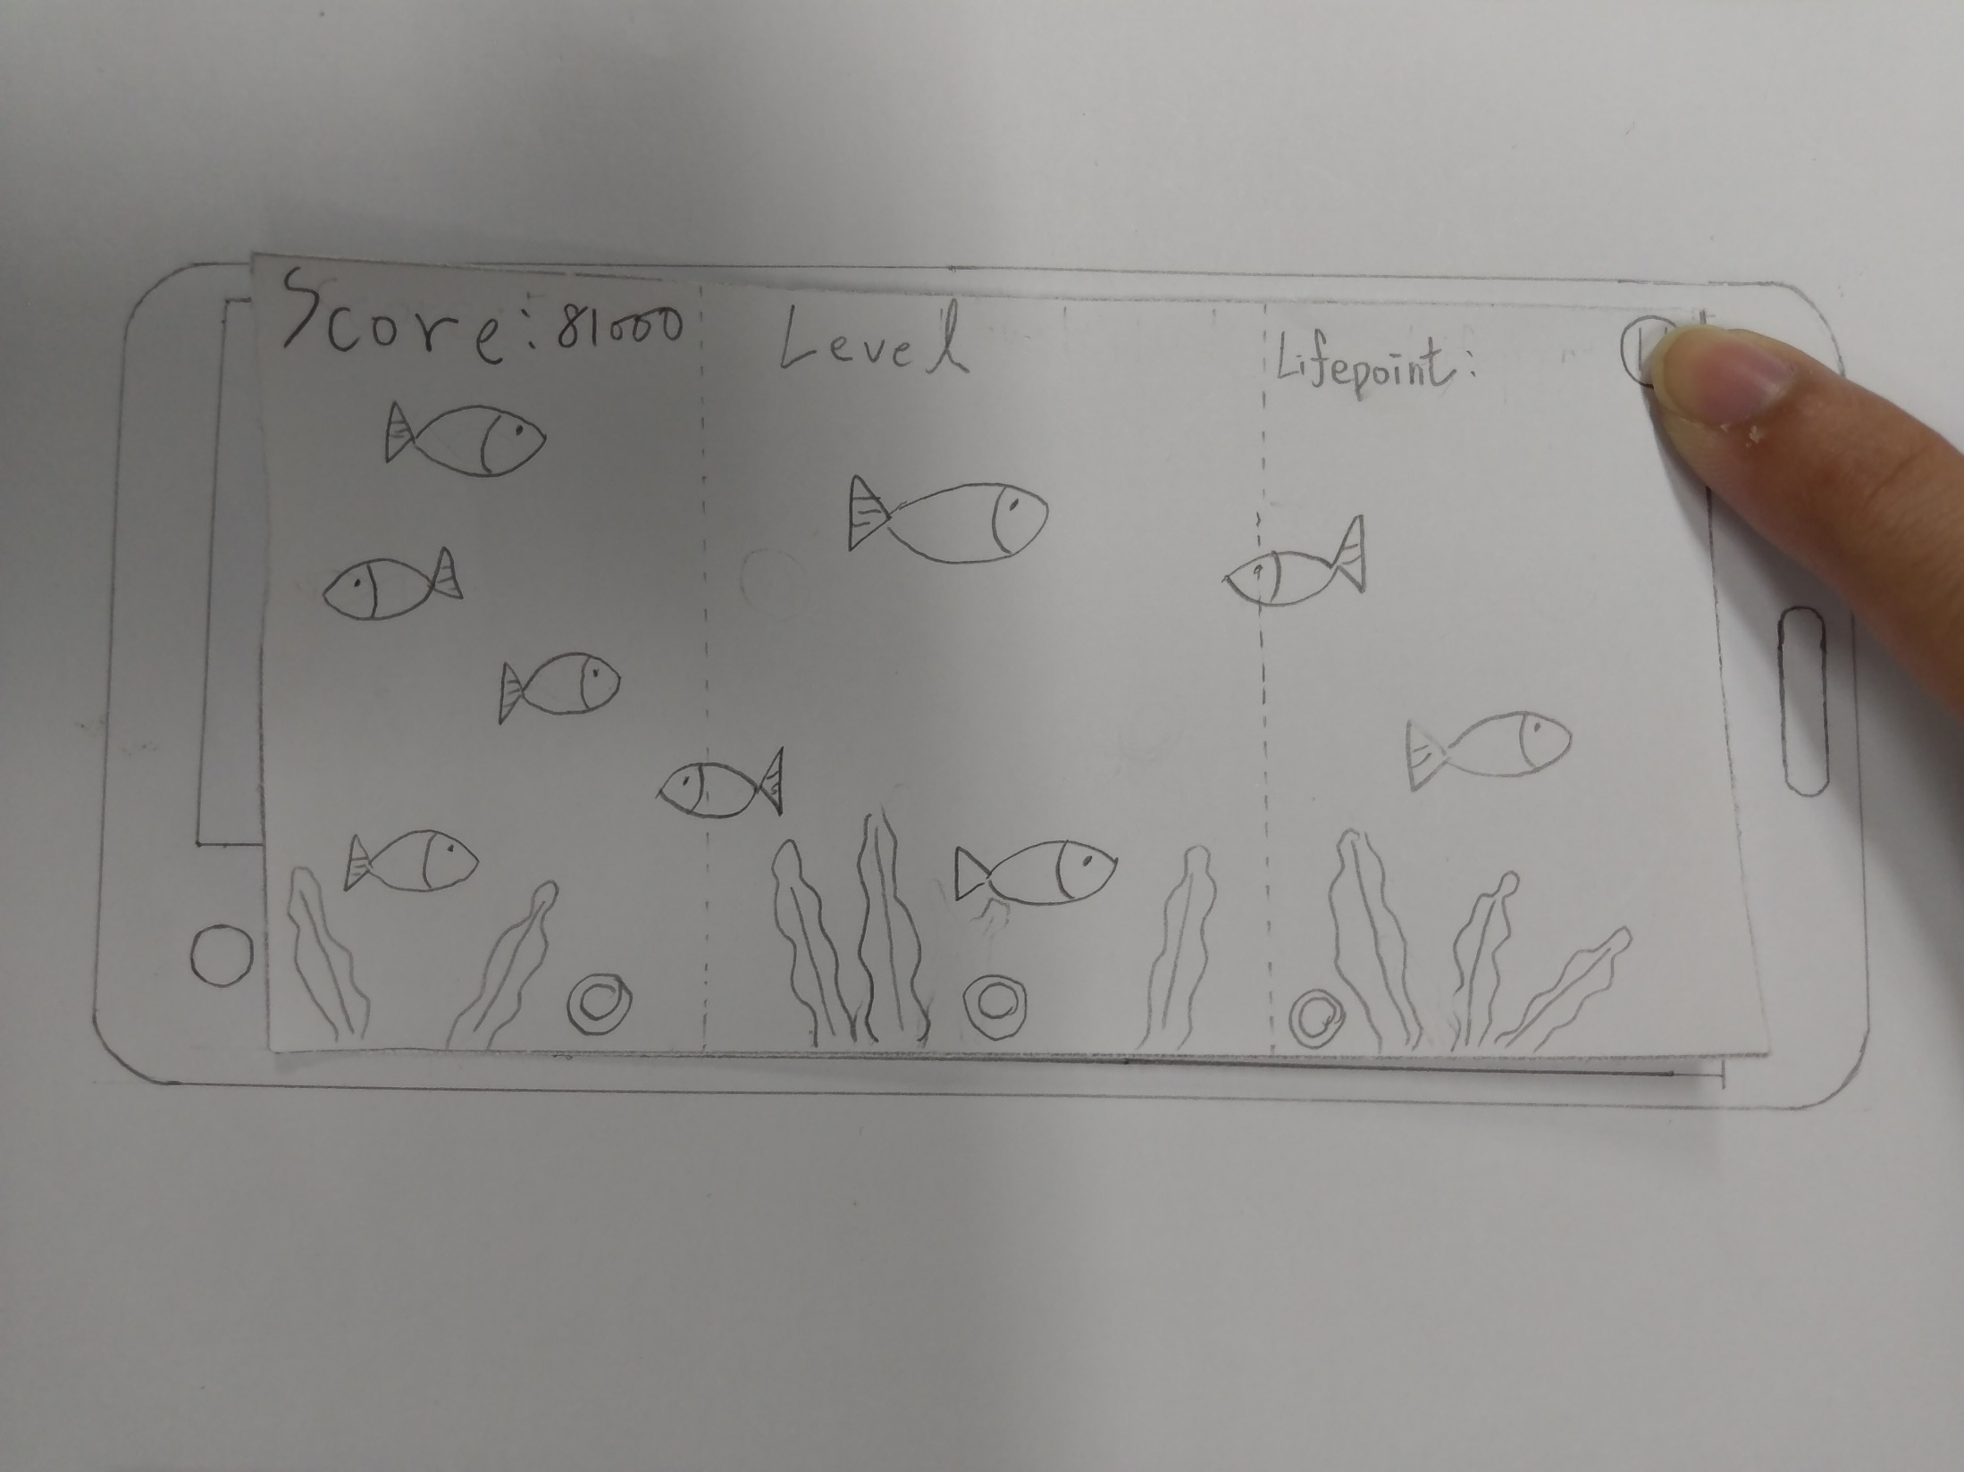
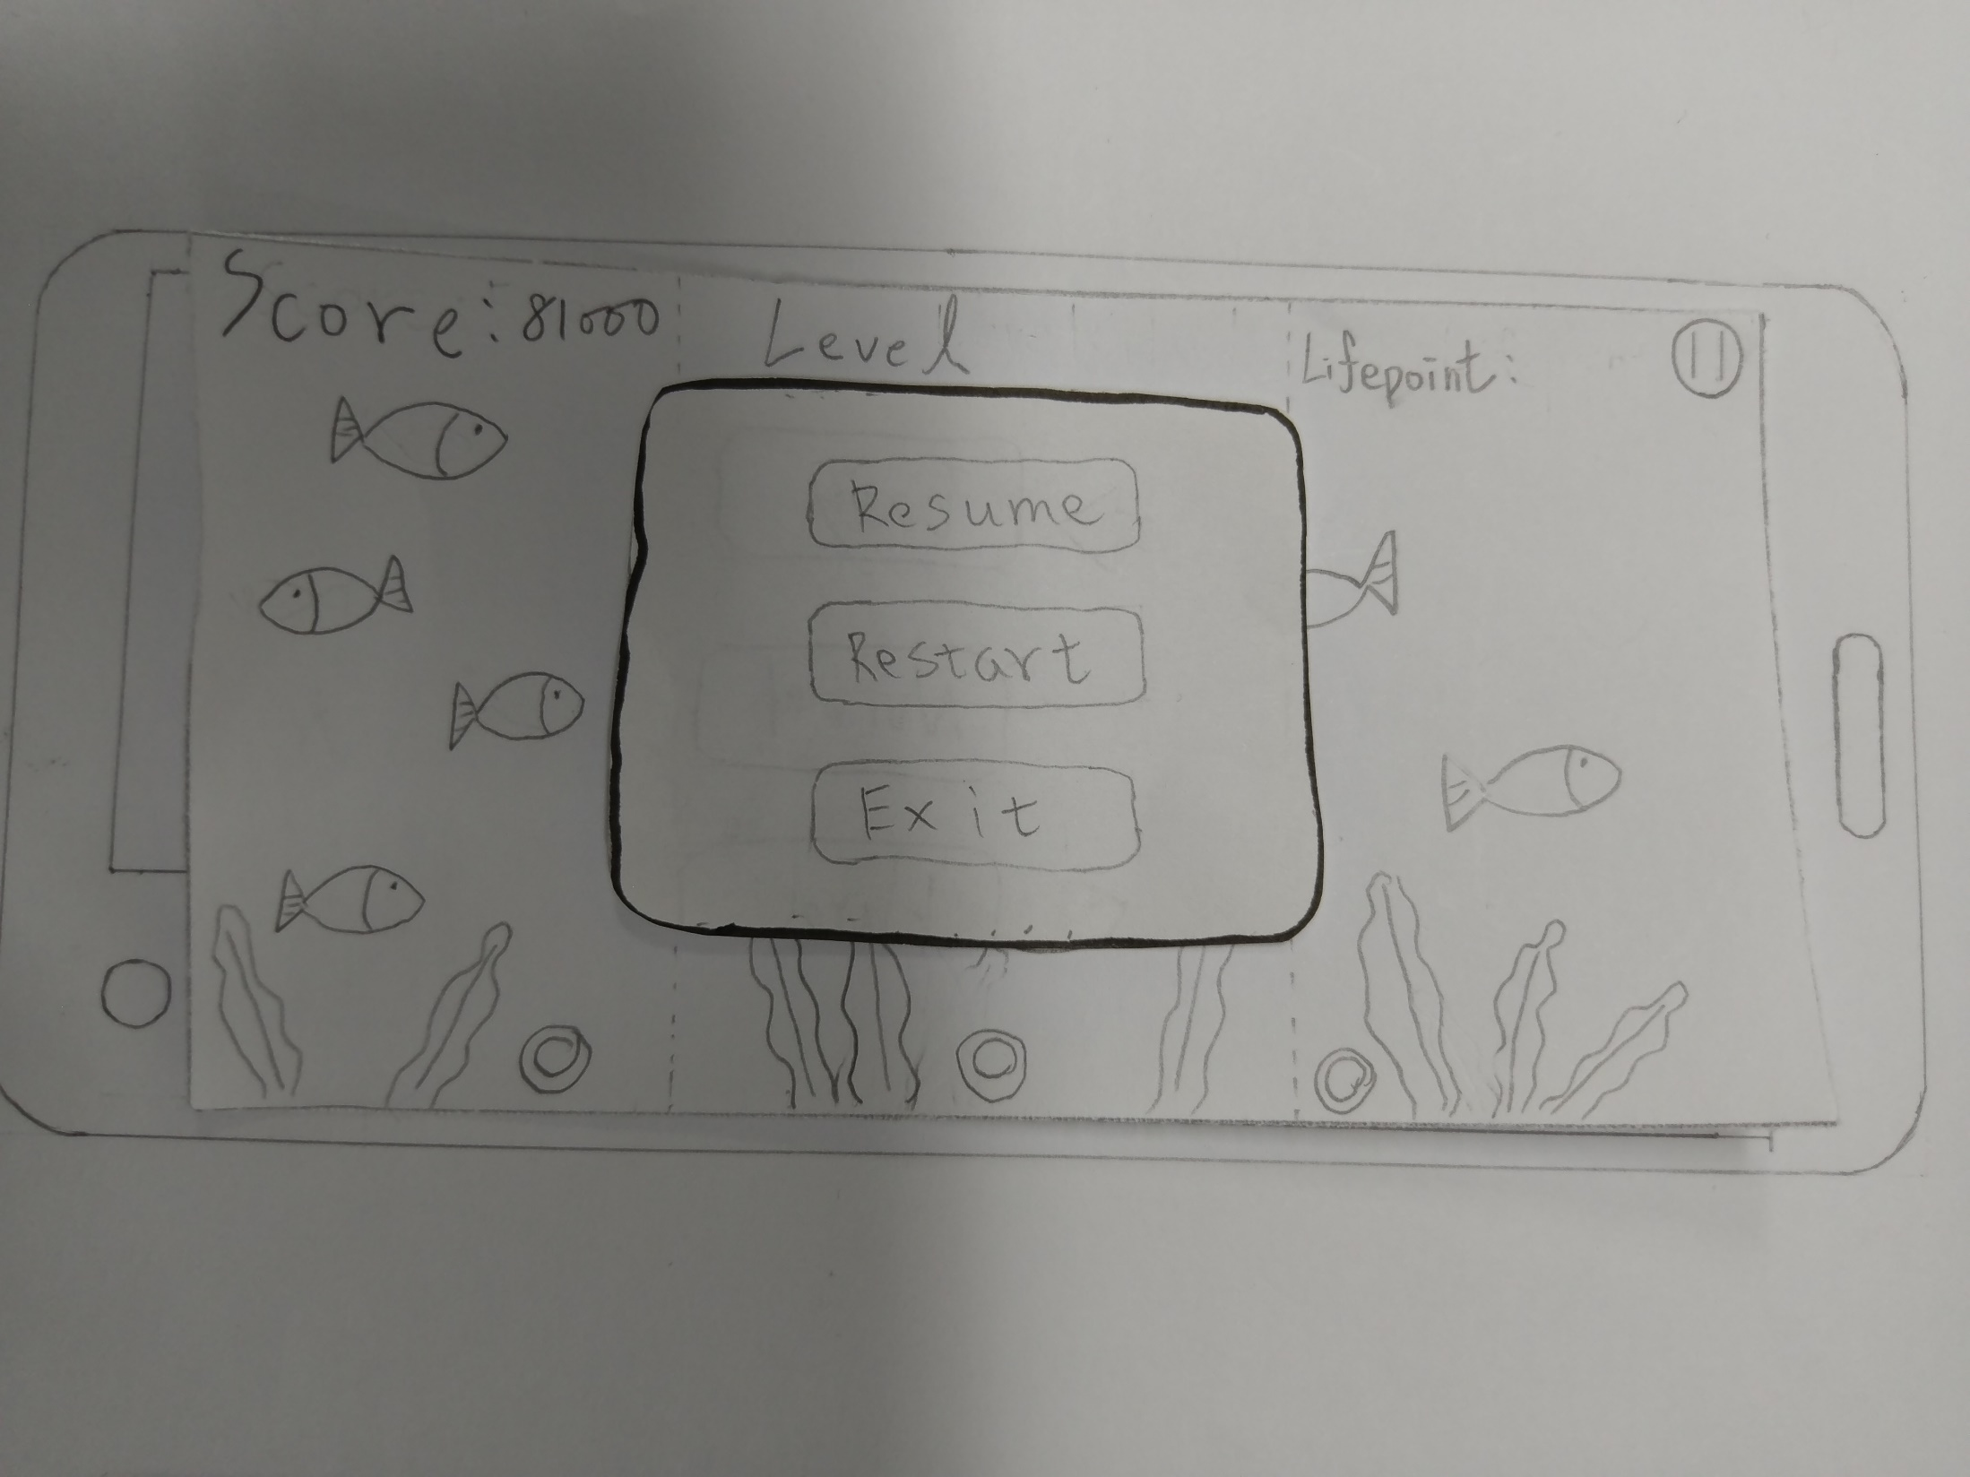
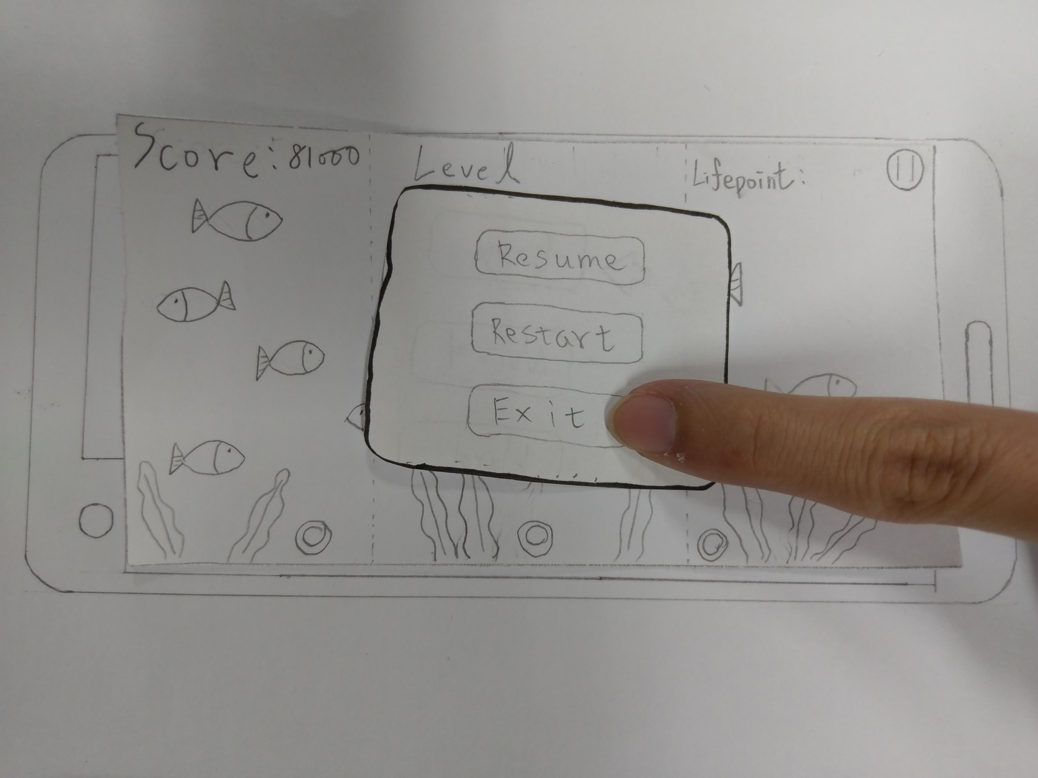
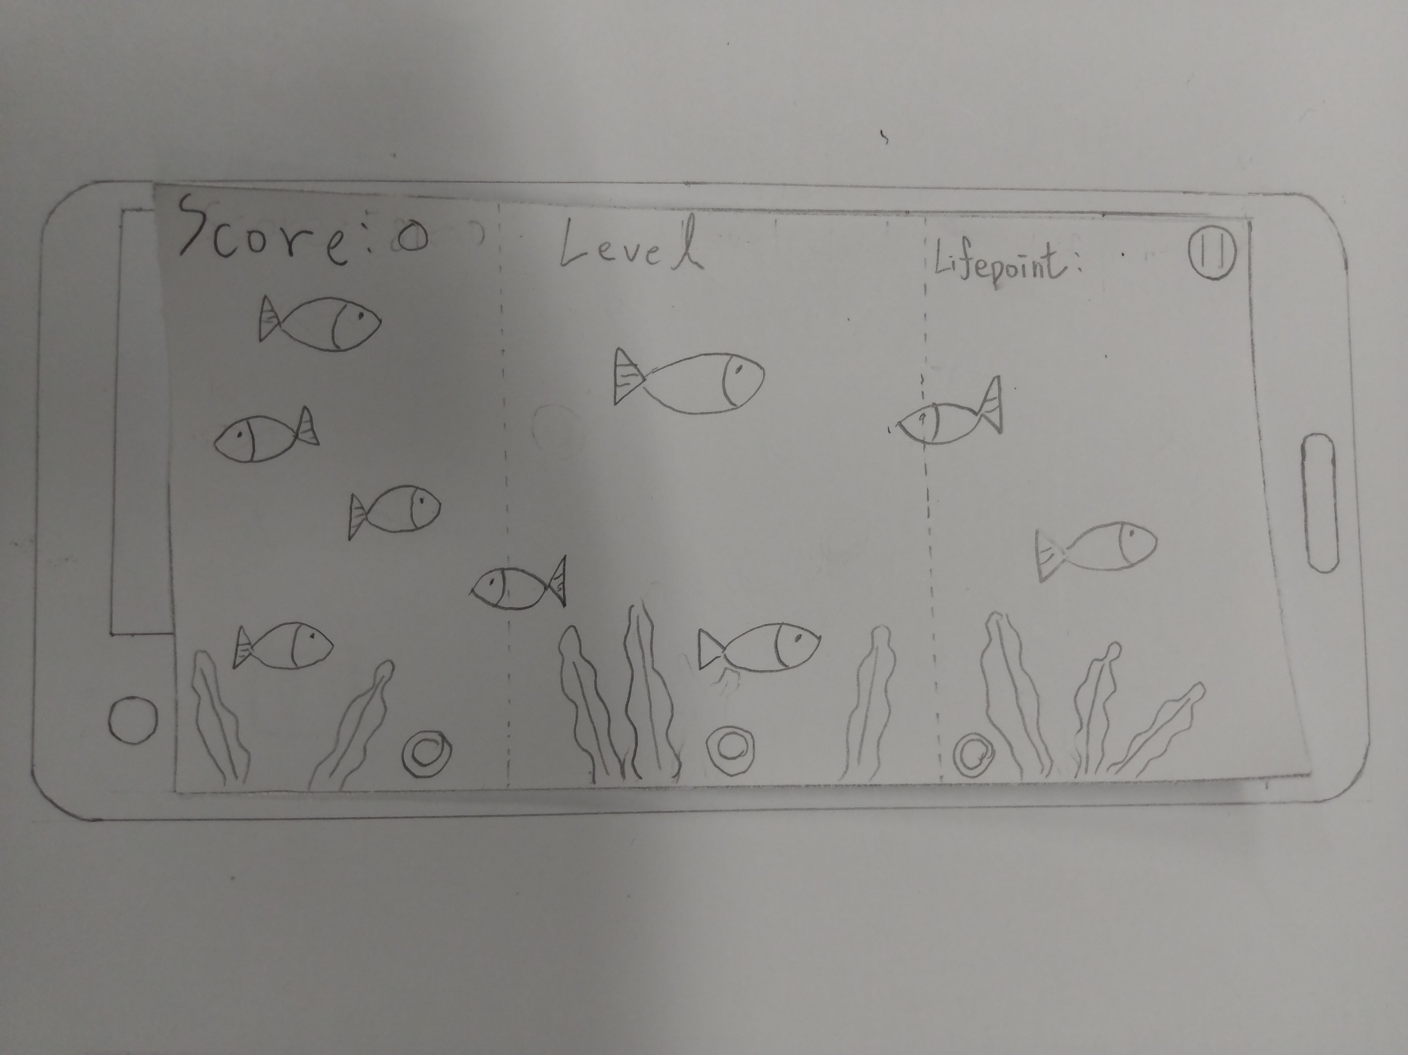
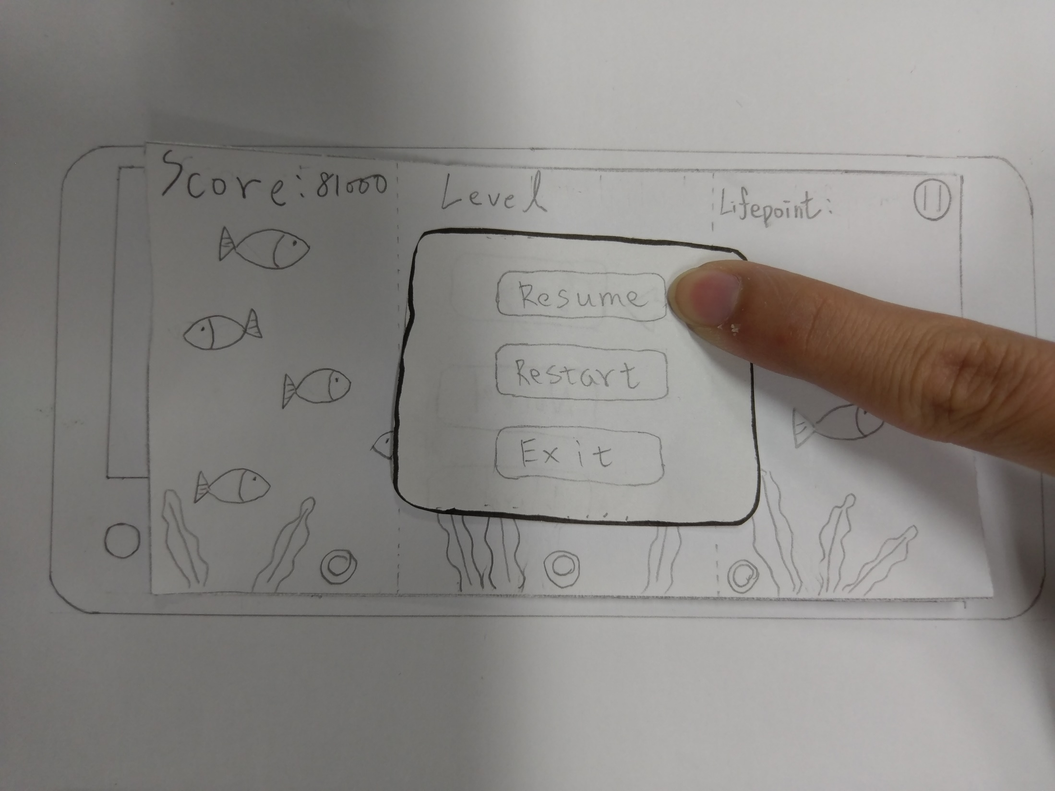
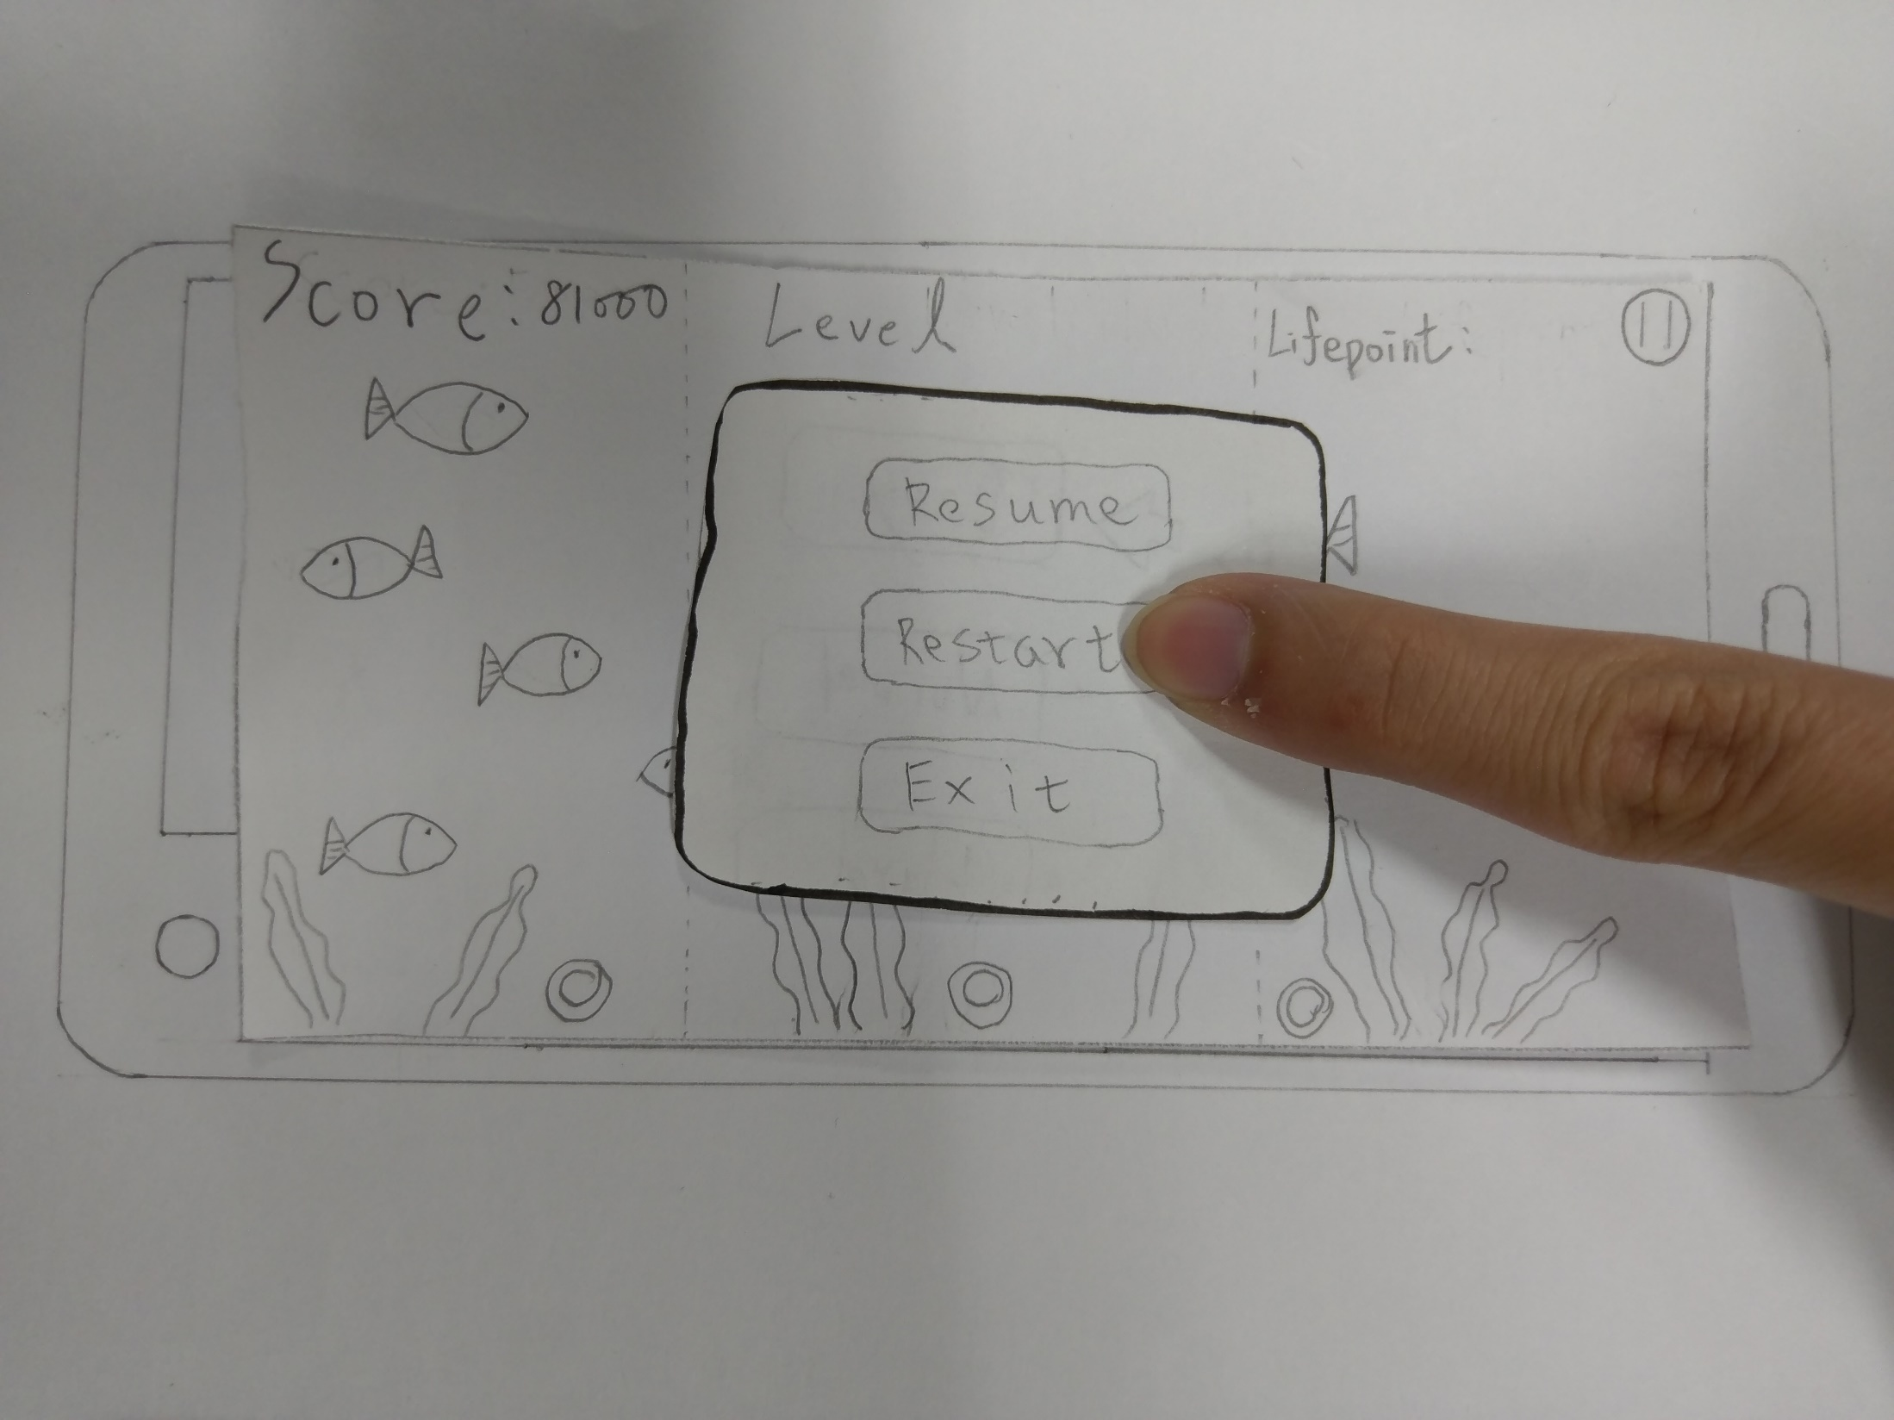
遊戲畫面 一 遊玩中UI

Slide 8
遊戲Feedback
視覺Feedback
震動Feedback

